Slide 1


Slide 2
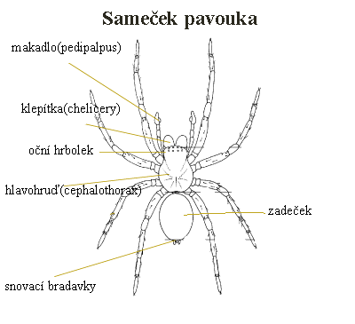
Plakát musí obsahovat tyto informace:
Zástupci pavoukovců.
Nákres těla pavouka a popis jeho částí.
Rozdíl mezi samičkou a samečkem pavouka.
Kde pavoukovci žijí.
Čím se živí a jak si opatřují potravu.
Jak se rozmnožují a starají o mladé.
Možné nebezpečí, případná preventivní opatření, postup při napadení…
Správně vyplněná tabulka se slovíčky.

